Slide 1
Sistemas Operativos
Memoria

Slide 2
Memoria

Slide 3
¿ Que es la Memoria?
El tema fundamental sobre la administración de memoria se encuentra en la forma adecuada de representarla.
La memoria física puede ser imaginada como un arreglo de direcciones de memoria una detrás de otra.

Slide 4
¿ Qué es la memoria?
Esta “abstracción” es manejable mientras la cantidad de memoria necesitada está en un rango “manejable” y cual es ese rango.
En DOS (Disk Operating System) ese rango lo daba la elección de una arquitectura determinada, la del 8086, que permite tener direcciones de memoria de hasta 220 bits, es decir 1 MegaByte de memoria.

Slide 5
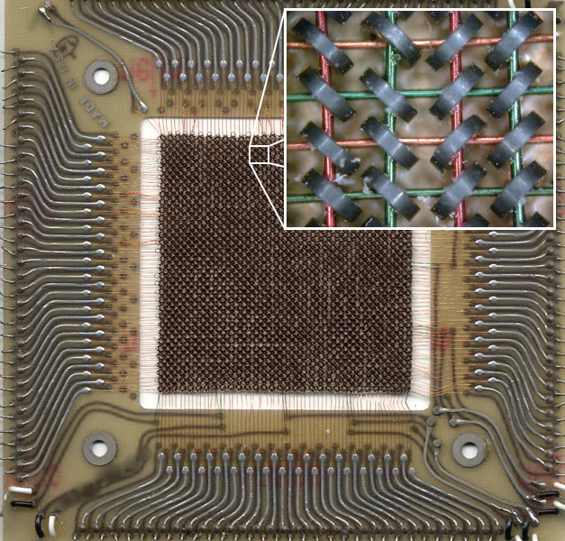
memoria de núcleos de ferrita

Slide 6
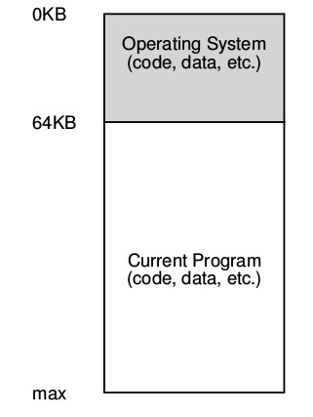
Los Early Days
En los primeros Sistemas Operativos, en “the Early Days”, en los cuales el mismo S.O. se desplegaba en solo 64 KiloBytes de memoria, el resto de la misma estaba disponible para un único proceso ejecutándose a partir de los 64Kb de memoria física,

Slide 7
Los Early Days
El sistema operativo era más o menos un conjunto de funciones o rutinas (específicamente una biblioteca) que se alojaba en la memoria empezando en la dirección física 0, y después existía un único programa en ejecución (un proceso) que se encontraba en la memoria física de la computadora, esta memoria era el resto no utilizado por el sistema operativo.

Slide 8
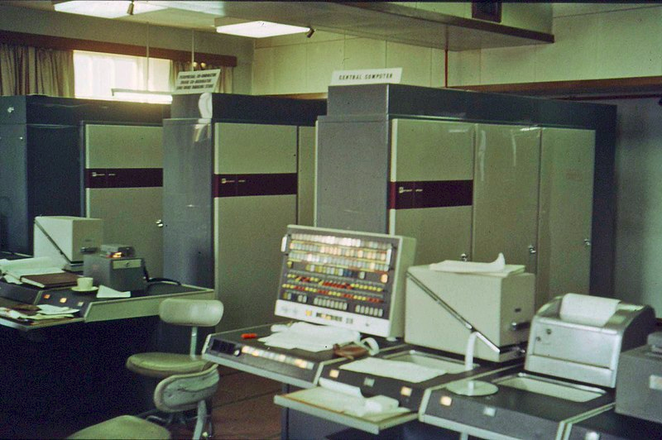
It used a paging mechanism to map the virtual addresses available to the programmer on to the real memory that consisted of 16,384 words of primary core memory with an additional 98,304 words of secondary drum memory.
Atlas Univ. Manchester 1961

Slide 9
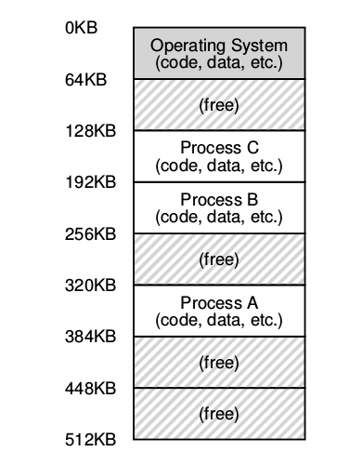
Multiprogramación
Multiprogramming is a rudimentary form of parallel processing in which several programs are run at the same time on a uniprocessor. Since there is only one processor, there can be no true simultaneous execution of different programs. Instead, the operating system executes part of one program, then part of another, and so on. To the user it appears that all programs are executing at the same time.

Slide 10
Multiprogramación
Más de un proceso estaba preparado para ser ejecutado en algún determinado momento, y el sistema operativo intercalaba dicha ejecución según la circunstancia. Haciendo esto se mejoró efectivamente el uso de la CPU, tal mejora en la eficiencia fue particularmente decisiva en esos días en la cual una computadora costaba cientos de miles o tal vez millones de dólares.
En esta era, múltiples procesos están listos para ser ejecutados un determinado tiempo según el S.O. lo decidiese en base a ciertas políticas de planificación o scheduling.

Slide 11
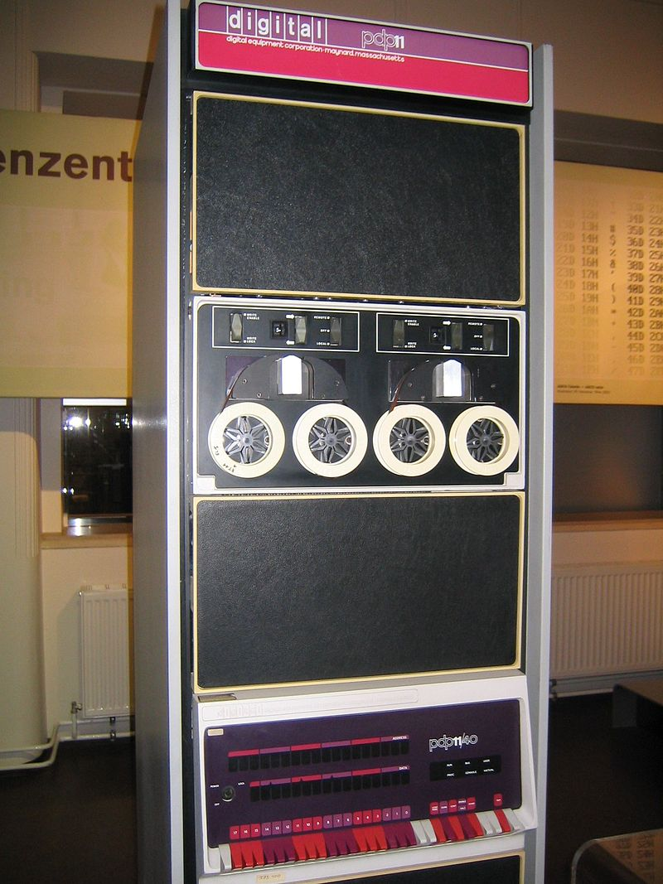
Time Sharing
Tiempo compartido se refiere a compartir de forma concurrente un recurso computacional (tiempo de ejecución en la CPU, uso de la memoria, etc.) entre muchos usuarios por medio de las tecnologías de multiprogramación y la inclusión de interrupciones de reloj por parte del sistema operativo, permitiendo a este último acotar el tiempo de respuesta del computador y limitar el uso de la CPU por parte de un proceso dado.

Slide 12
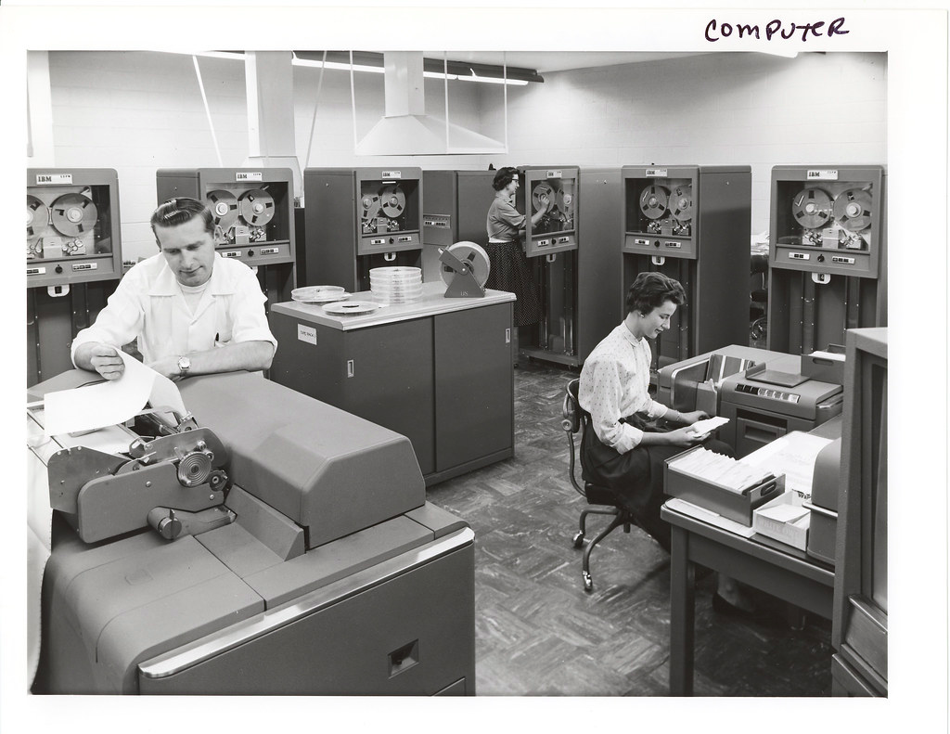
Time Sharing - IBM 704 - primer sistema Time Sharing

Slide 13
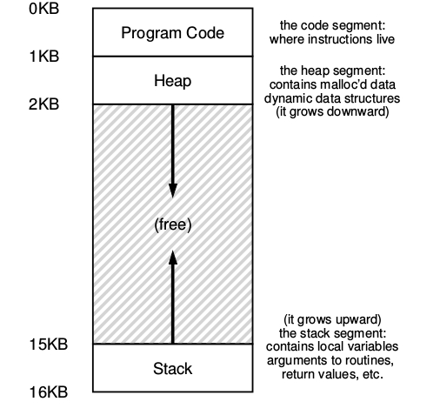
El Espacio de Direcciones o Address Space
Crear un mecanismo que permita que la memoria física de una computadora sea utilizada de forma fácil y eficiente llevó paulatinamente a concebir el concepto de espacio de direcciones, la abstracción para la memoria.
El Address Space de un proceso contiene todo el estado de la memoria de un programa en ejecución.

Slide 14
Virtualización de Memoria
El sistema operativo tiene que virtualizar memoria… pero lo tiene que hacer con estilo, para ello una de las metas principales de la virtualización es la transparencia.
El sistema operativo debería implementar la virtualización de memoria de forma tal que sea invisible al programa que se está ejecutando; es más, el programa debe comportarse como si él estuviera alojado en su propia área de memoria física privada.
Pero detrás de escena, el sistema operativo y el hardware hacen todo el trabajo para multiplexar memoria a lo largo de los diferentes procesos y por ende implementa la ilusión.

Slide 15
Virtualización de Memoria
Otra meta importante de la virtualización es la eficiencia. El sistema operativo debe esforzarse para hacer que la virtualización sea lo más eficiente posible en términos de tiempo (no hacer que los programas corran más lentos) y espacio (no usar demasiada memoria para las estructuras necesarias para soportar la virtualización).

Slide 16
Virtualización de Memoria
Por último, una tercera meta de la virtualización de memoria es la protección. El sistema operativo tiene que asegurarse de proteger a los procesos unos de otros como también proteger al sistema operativo de los procesos. Cuando un proceso realiza un load, un store, o un fetch de una instrucción este no tiene que ser capaz de hacerlo o afectar de ninguna forma al contenido de la memoria del proceso o del sistema operativo.

Slide 17
Virtualización de Memoria
Existen dos puntos importantes a la hora de virtualizar memoria:
la flexibilidad
la eficiencia
Para llegar a ellos un buen mecanismo de virtualización de memoria debe ser lo más flexible y eficiente posible.

Slide 18
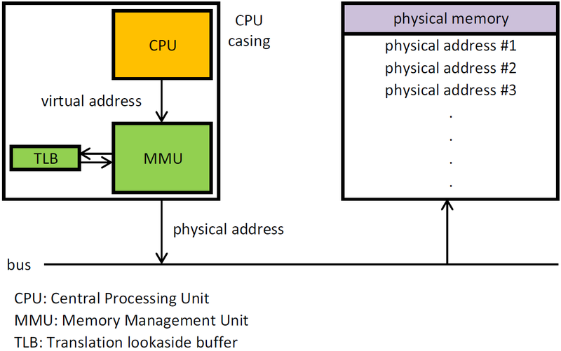
Address Translation
Con esta técnica el hardware transforma cada acceso a memoria, transformando la virtual address que es provista desde dentro del espacio de direcciones en una physical address en la cual la información deseada se encuentra realmente almacenada.

Slide 19
Address Translation
Entonces, en todos y por cada una de las referencias a memoria un address translation es realizada por el hardware para redireccionar las referencias a la memoria de la aplicación hacia las posiciones reales en la memoria física.

Slide 20
Address Translation
Es evidente, que el hardware por sí solo no puede virtualizar la memoria. Éste, sólo provee un mecanismo de bajo nivel para poder hacerlo eficientemente.
El sistema operativo tiene que involucrarse en los puntos claves para:
setear al hardware de forma correcta para que esta traducción se de lugar;
por eso debe entonces gerenciar la memoria, manteniendo información de en qué lugar hay áreas libres y en qué lugar hay áreas en uso;
y por último intervenir de forma criteriosa como mantener el control sobre toda la memoria usada.

Slide 21
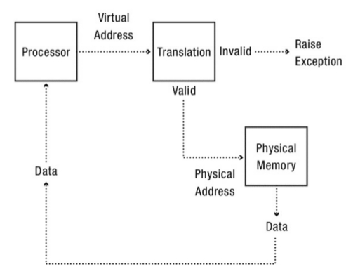
Address Translation
El S.O. está en el medio de ese proceso y determina si el mismo se ha realizado correctamente. Lo que hace es gerenciar el manejo de la memoria:
Manteniendo registro de qué parte está libre.
Qué parte está en uso.
Manteniendo el control de la forma en la cual la memoria está siendo utilizada.

Slide 22
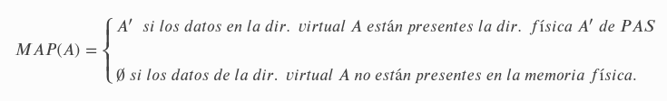
Address Translation
Formalmente, el proceso de address translation es un mapeo entre los elementos de un espacio de direcciones virtuales de N-elementos (VAS) y un espacio de direcciones físicas de M-elementos (PAS):
𝑀𝐴𝑃:𝑉𝐴𝑆⇒𝑃𝐴𝑆∪∅

Slide 23
Hacia una Flexible Address Translation
Para ir ganando comprensión sobre el hardware-based address translation, se verá su primera implementación, introducida en las primera máquinas que utilizaban time-sharing hacia el fin de los años 50, es una idea simple llamada base y segmento también puede ser vista como dynamic realocation.
Específicamente solo se necesitan dos registros de hardware dentro de cada cpu: Uno llamado registro base y el otro registro límite o Segmento.

Slide 24
Base and Bound
Específicamente solo se necesitan dos registros de hardware dentro de cada cpu:
registro base
registro límite o Segmento.
Este par base-límite va a permitir que el address space pueda ser ubicado en cualquier lugar deseado de la memoria física, y se hará mientras el sistema operativo se asegura que el proceso solo puede acceder a su address space.

Slide 25
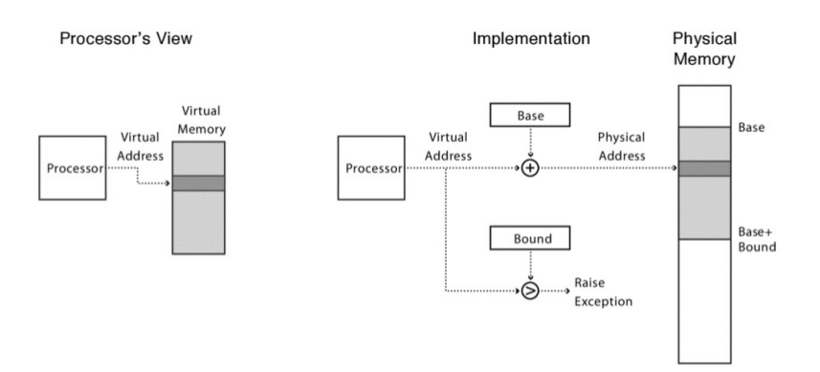
Base and Bound (segmentación)

Slide 26
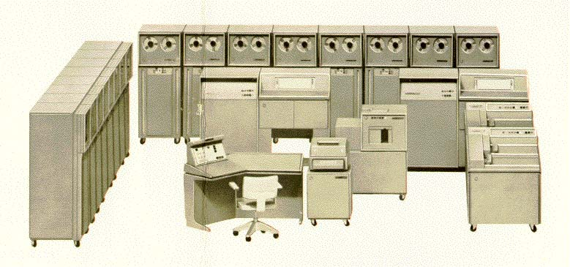
Segmentación B5000

Slide 27
Address Translation con Tabla de Segmentos
El problema de la técnica anterior es que se tiene un solo registro base y solo un segmento. La mejora a este método es mediante la aplicación de un pequeño cambio: en vez de tener un solo registro límite, se tiene un arreglo de pares de (registro base, segmento) por cada proceso.
Una dirección virtual tiene dos componentes:
un número de segmento:un offset de segmento
El número de segmento es el índice de la tabla para ubicar el inicio del segmento en la memoria física. El registro bound es chequeado contra la suma del registro base+offset para prevenir que el proceso lea o escriba fuera de su región de memoria.

Slide 28
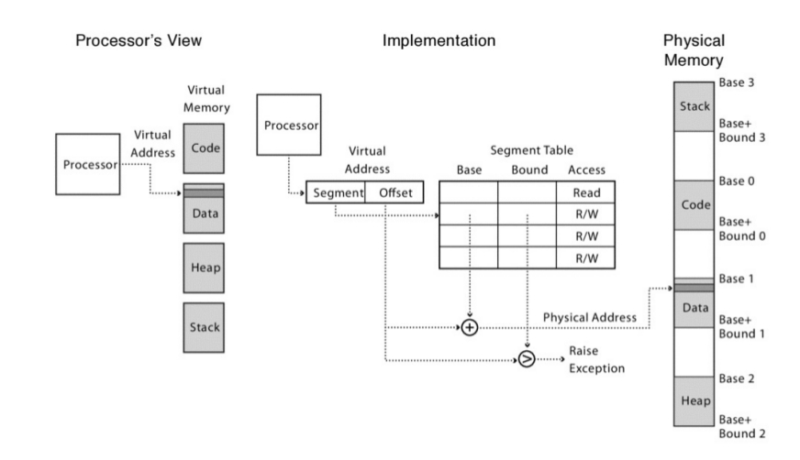
Address Translation con Tabla de Segmentos

Slide 29
Address Translation con Tabla de Segmentos
En una dirección virtual utilizando esta técnica, los bit de más alto orden son utilizados como índice en la tabla de segmentos. El resto se toma como offset y es sumado al registro base y comparado contra el registro bound.
El número de segmentos depende de la cantidad de bits que se utilizan como índice.
El error de Segmentation Fault era un error que se daba cuando, en las máquinas que implementan segmentación, se quería direccionar una posición fuera del espacio direccionable. Increíblemente este error aún se utiliza en sistemas operativos que no usan segmentación.

Slide 30
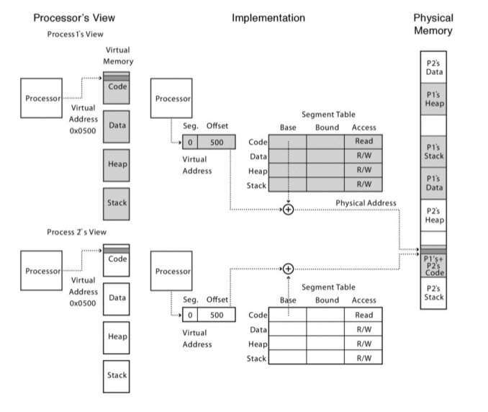

Slide 31
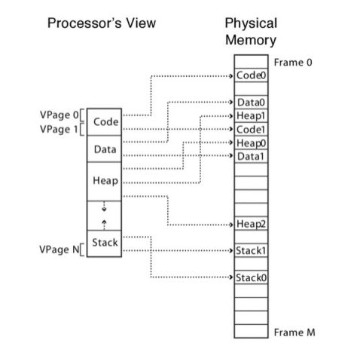
Memoria Paginada
Con la paginación, la memoria es reservada en pedazos de tamaño fijo llamados page frames.

Slide 32
Memoria Paginada
Una alternativa a la memoria segmentada es la memoria paginada.
El address translation es similar a como se trabaja con la segmentación.
En vez de tener una página de segmentos cuyas entradas contienen punteros a segmentos, hay una tabla de páginas por cada proceso cuyas entradas contienen punteros a las page frames.
Teniendo en cuenta que los page frames tienen un tamaño fijo, y son potencia de 2,las entradas en la page table sólo tienen que proveer los bit superiores de la dirección de la page frame. De esta forma van a ser más compactos. No es necesario tener un límite; la página entera se reserva como una unidad.

Slide 33
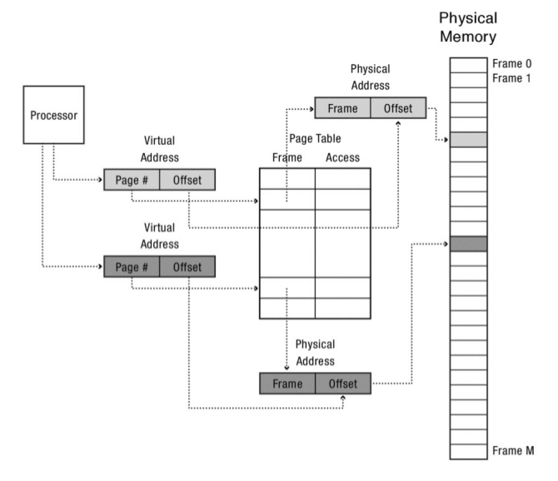
Memoria Paginada
El número de la página virtual es el índice en la page table para obtener el page frame en la memoria física.
La dirección física está compuesta por la dirección física del Frame Page que se obtiene de la page table concatenado con el offset de la página que se obtiene de la virtual address. El sistema operativo maneja los accesos a la memoria.
Una de las cosas que pueden parecer raras sobre la paginación es que si bien el programa cree que su memoria es lineal, de hecho, su memoria está desparramada por toda la memoria física como si fuera un mosaico.

Slide 34
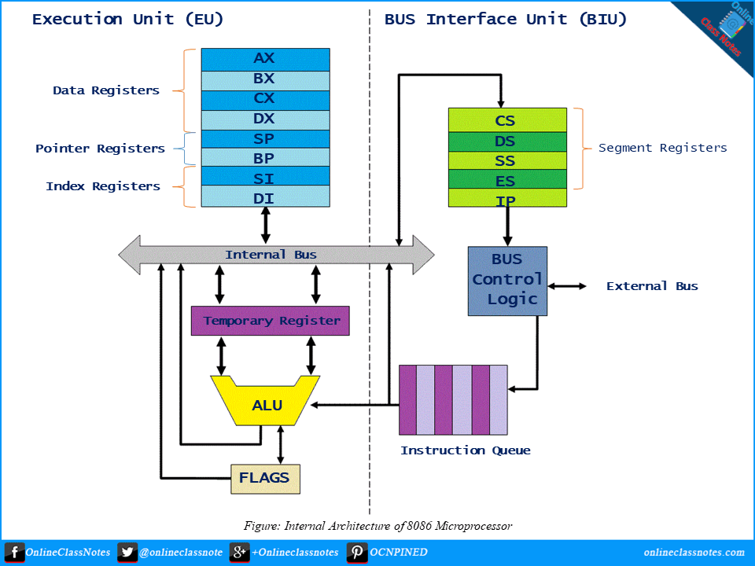
En X86
La arquitectura del procesador 8086 tiene un bus de datos de 20 bits , los registros tiene una longitud de 16 bits. Utiliza base and bound
Registros Generales:
AX, BX, CX, DX
Registros de Segmento
CS: Code Segment
DS: Data Segment
SS: Stack Segment
ES : Extra Data Segment
SI, DI, BP, SP, IP: Registros de Punteros y Registro de Índices. (Base Pointer, Stack Pointer y Instruction Pointer)
Notes:
The Source Index and Destination Index registers were intended to be used in string operations, as the start and destination indices, respectively. In practice, these registers are also general purpose

Slide 35
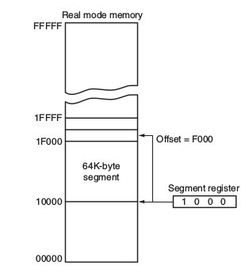
En X86
Dado que era una arquitectura de 16 bits la cantidad máxima direccionable era 2¹⁶ que es 65536 bytes. Como se quedaban cortos porque eso era solo 64k de memoria, decidieron agregar 4 bits más a las direcciones de memoria llevando el bus de datos a 20 bits
Una dirección virtual se considera como el valor del registro de segmento shifted 4 bit a izquierda, y luego se le suma el offset
1000:F00F virtual equivale a la dirección física:
10000
+ F00F
1F00F direccion de 20 bits
Notes:
The Source Index and Destination Index registers were intended to be used in string operations, as the start and destination indices, respectively. In practice, these registers are also general purpose

Slide 36
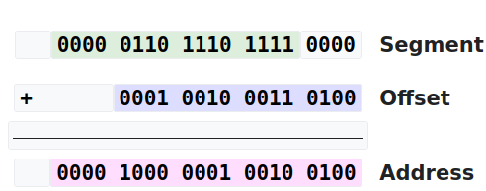
En X86
Combinaciones especiales:
CS:IP localiza la próxima instrucción a ser ejecutada en modo real.
SS:SP localiza la dirección del puntero al stack, a veces también puede ser SS:BP.
DS: BX,DI,SI localizan el puntero a una dirección de memoria dentro del data address.
ES:DI puntero al extra data address donde van los strings.

Slide 37
Modo Protegido X86
En x86 además del modo nativo, real mode, donde las direcciones accedidas son direcciones físicas, existe otro modo llamado Modo Protegido en el cual se proveen los mecanismos necesarios para la protección de memoria.
Se implementó a partir del 80286
El modo protegido permite direccionar a datos y programas más allá de 1 Mb de memoria física, así como también dentro del primer mega de memoria física.
Es el sistema de virtualización que se utiliza es el de tabla de segmentos

Slide 38
Modo Protegido X86
Global Descriptor Table (GDT): tabla guardada en memoria, apuntada por el registro llamado GDTR. Una por todo el sistema y siempre accesible. Kernel y memoria ccompartida.
Local Descriptor Table (LDT): normalmente una por tarea, programa o proceso. Puede haber varias en el sistema pero solo una está activa en un momento dado.
Segment Selector: índice en la GDT que apunta a un Segment Descriptor, cada tabla tiene 8192 entradas
Segment Descriptor : es una entrada de 8 bytes en la GDT:
32 bits segmento
20 bits de segmento límite dependiendo del G-bit

Slide 39
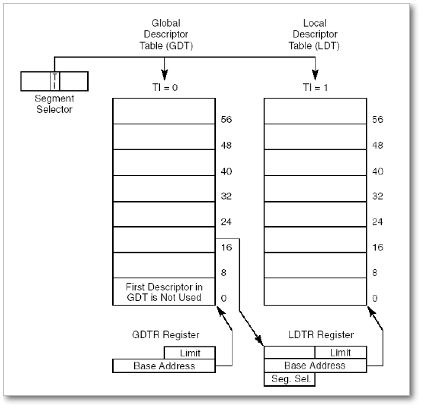
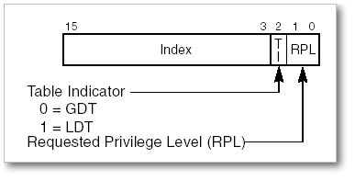
Modo Protegido X86
CS, DS, SS -> Selector registers
indice 13 bits
TI
RPL: requested privilege level

Slide 40
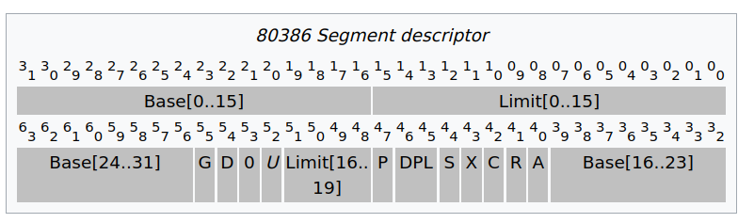
Modo Protegido X86
A is the Accessed bit;
R is the Readable bit;
C (Bit 42) depends on X:
if X = 1 then C is the Conforming bit, and determines which privilege levels can far-jump to this segment (without changing privilege level):
if C = 0 then only code with the same privilege level as DPL may jump here;
if C = 1 then code with the same or a lower privilege level relative to DPL may jump here.
if X = 0 then C is the direction bit:
if C = 0 then the segment grows up;
if C = 1 then the segment grows down.
X is the Executable bit:[38]
if X = 1 then the segment is a code segment;
if X = 0 then the segment is a data segment.
S is the Segment type bit, which should generally be cleared for system segments;[38]
DPL is the Descriptor Privilege Level;
P is the Present bit;
D is the Default operand size;
G is the Granularity bit;
Bit 1 of the 80386 descriptor is not used by the hardware.

Slide 41
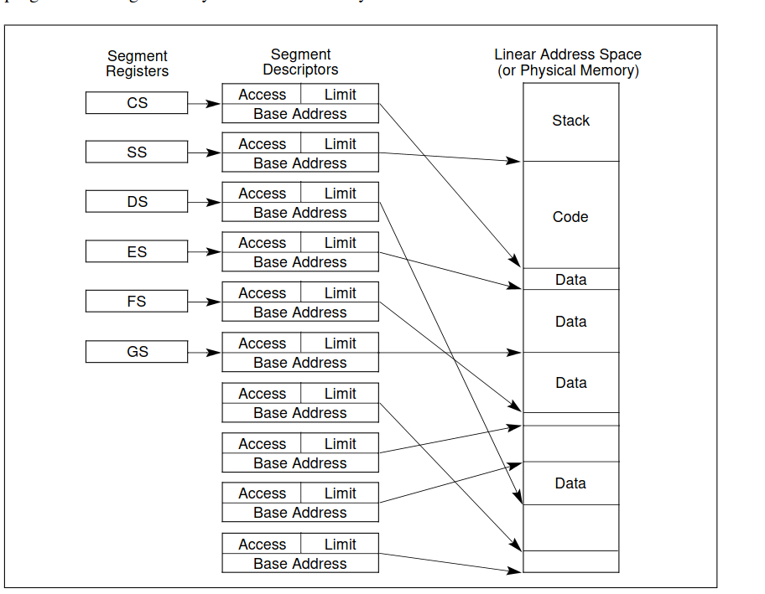
Modo Protegido X86

Slide 42
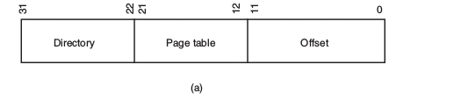
Memoria Paginada x86: Virtual Address
Page Directory bits 31-22 (10 bits)
Page Table Entry bits 21-12 (10 bits)
Memory Page offset address bits 11-0 (12 bits)

Slide 43
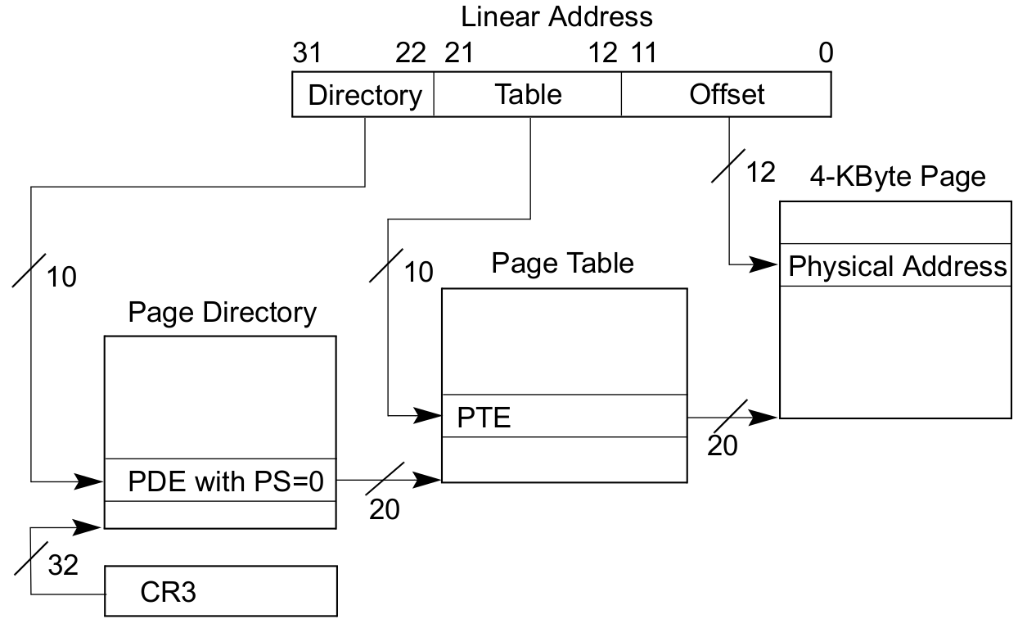
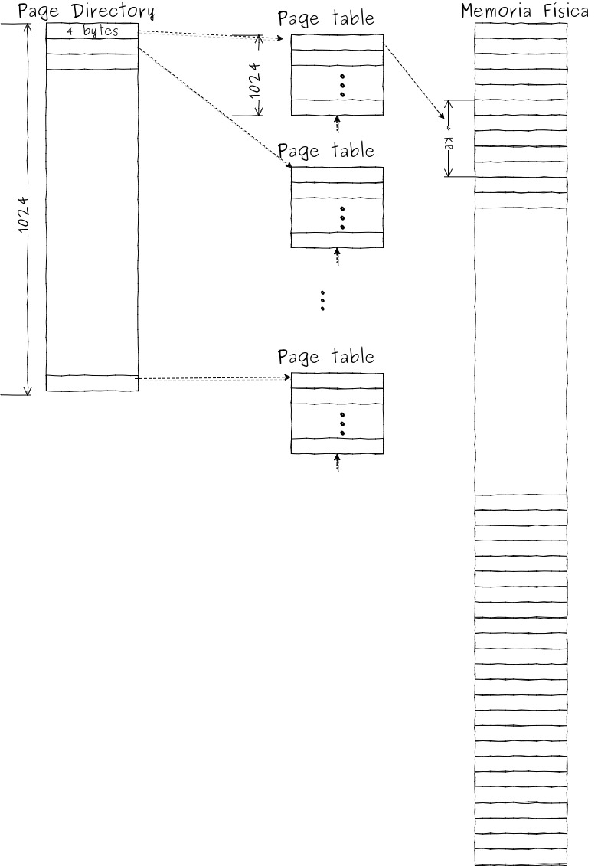
Memoria Paginada x86

Slide 44
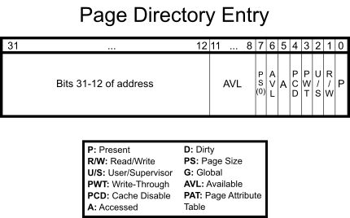
Memoria Paginada x86 : Page Directory Entry
Una entrada de la page directory, ocupa 4 bytes.
La page directory posee 1024 entradas

Slide 45
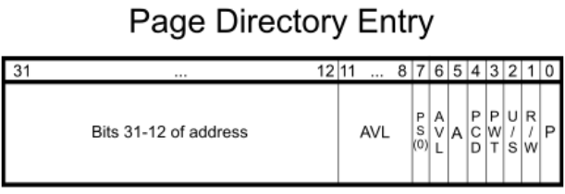
Memoria Paginada x86 : Page Directory Entry
Present (P): Este bit indica si la entrada de la tabla de páginas está presente en la memoria física. Si está establecido (1), la entrada está presente y se puede utilizar para traducir direcciones virtuales. Si está desactivado (0), la entrada no está presente y cualquier intento de acceso a ella causará un fallo de página.
Read/Write (R/W): Este bit controla si la región de memoria mapeada por esta entrada es de solo lectura (0) o lectura/escritura (1).
User/Supervisor (U/S): Este bit determina los privilegios de acceso a la región de memoria mapeada. Si está configurado, la región es accesible en modo usuario y modo supervisor. Si está desactivado, solo es accesible en modo supervisor.
Write-through (W/T): Este bit controla la política de escritura en caché para la región de memoria. Si está establecido, las escrituras se realizan a través de la caché. Si está desactivado, las escrituras se pueden realizar directamente en la memoria principal.
Cache Disable (C): Este bit se utiliza para desactivar la caché para la región de memoria mapeada. Si está establecido, la caché está desactivada para la región. Si está desactivado, la caché puede utilizarse.
Accessed (A): Este bit se establece por hardware cada vez que se accede a la región de memoria mapeada. Es útil para la gestión de la memoria y la optimización de algoritmos de reemplazo de páginas.
Dirty (D): Este bit se establece por hardware cada vez que se escribe en la región de memoria mapeada. Indica que la página ha sido modificada desde la última vez que se limpió.
Large Page (PS): Si este bit está configurado, indica que la entrada PDE apunta a una tabla de páginas de tamaño grande (4 MB en lugar de 4 KB). Esto se utiliza para el soporte de páginas grandes y puede mejorar el rendimiento en ciertos casos.
Global (G): Este bit se utiliza para páginas globales. Si está establecido, la página no se elimina del caché de traducción de direcciones (TLB) cuando se cambia el contexto del proceso.
Available (Avail): Estos bits están disponibles para el uso del software y pueden ser utilizados para almacenar información adicional específica del sistema operativo o de la aplicación.

Slide 46
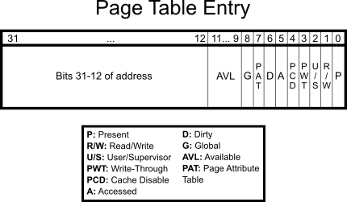
Memoria Paginada x86 : Page Table Entry
Una entrada de la page table, ocupa 4 bytes.
La page directory posee 1024 entradas

Slide 47
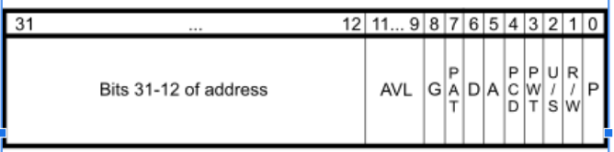
Memoria Paginada x86 : Page Table Entry
Present (P): Este bit indica si la página de memoria física asociada con esta entrada de la tabla de páginas está presente en la memoria física. Si está establecido (1), la página está presente y se puede acceder. Si está desactivado (0), cualquier intento de acceso a la página causará un fallo de página.
Read/Write (R/W): Este bit controla si la página de memoria mapeada por esta entrada es de solo lectura (0) o lectura/escritura (1).
User/Supervisor (U/S): Este bit determina los privilegios de acceso a la página de memoria mapeada. Si está configurado, la página es accesible en modo usuario y modo supervisor. Si está desactivado, solo es accesible en modo supervisor.
Write-through (W/T): Este bit controla la política de escritura en caché para la página de memoria mapeada. Si está establecido, las escrituras se realizan a través de la caché. Si está desactivado, las escrituras se pueden realizar directamente en la memoria principal.
Cache Disable (C): Este bit se utiliza para desactivar la caché para la página de memoria mapeada. Si está establecido, la caché está desactivada para la página. Si está desactivado, la caché puede utilizarse.
Accessed (A): Este bit se establece por hardware cada vez que se accede a la página de memoria mapeada. Es útil para la gestión de la memoria y la optimización de algoritmos de reemplazo de páginas.
Dirty (D): Este bit se establece por hardware cada vez que se escribe en la página de memoria mapeada. Indica que la página ha sido modificada desde la última vez que se limpió.
Global (G): Este bit se utiliza para páginas globales. Si está establecido, la página no se elimina del caché de traducción de direcciones (TLB) cuando se cambia el contexto del proceso.
Available (Avail): Estos bits están disponibles para el uso del software y pueden ser utilizados para almacenar información adicional específica del sistema operativo o de la aplicación.

Slide 48
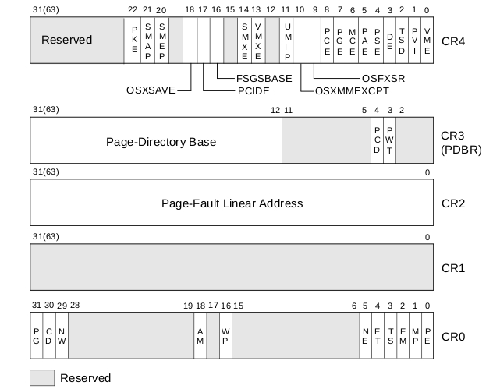
Los registros importantes para la paginación son: CR0 y CR3.
El bit más a la izquierda de el registro CR0 si está en 0 determina que la lineal address se convierte directamente en physical address para acceder a la memoria. Si PG está en 1 la lineal address debe ser convertida en physical address a través del mecanismo de paginación.
CR3 contiene page directory base que contiene 1024 entradas de 4 bytes cada una, cada entrada en el page directory ocupa 4 bytes y direcciona a una page table que contiene 1024 entradas.
Memoria Paginada x86

Slide 49
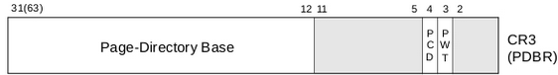
Memoria Paginada: CR3
Bits de Dirección de la Base de la Tabla de Directorios de Páginas (PDBR): Estos bits contienen la dirección base de la tabla de directorios de páginas. En sistemas x86 sin PAE, los bits 31-12 de CR3 apuntan a la base de la tabla de directorios de páginas y los bits 11-0 son ignorados (y generalmente se establecen en 0),
PCD (Page-Level Cache Disable, Bit 4): Si se establece, la paginación no se cachea. Sin embargo, este bit es a menudo ignorado, con las características de cacheo determinadas por las entradas individuales de la tabla de páginas.
PWT (Page-Level Write-Through, Bit 3): Controla las características de caching para las tablas de páginas. Si se establece, se utiliza la política de cacheo de Write-Through; si se borra, se utiliza Write-Back. Son políticas de caché utilizadas en sistemas informáticos, especialmente en relación con la memoria caché de la CPU y algunas veces en sistemas de almacenamiento.

Slide 50
Memoria Paginada: CR3
El registro CR3 es uno de los registros de control y es fundamental para la administración de la memoria virtual.
Función Principal: El registro CR3 se utiliza para apuntar a la tabla de directorios de páginas en la memoria física. La tabla de directorios de páginas es la estructura de datos de nivel superior en el mecanismo de paginación de x86, que a su vez apunta a tablas de páginas individuales.
Papel en la Paginación: Cuando la paginación está habilitada (es decir, el bit PG en CR0 está establecido), cada vez que el procesador necesita traducir una dirección virtual a una dirección física, consulta la estructura de paginación que comienza en la dirección física especificada en CR3.
Cambios en CR3: Al cambiar el valor de CR3 (por ejemplo, al cambiar de contexto o al cambiar a un proceso diferente), efectivamente se está cambiando el espacio de direcciones virtual activo, ya que se está apuntando a una tabla de directorios de páginas diferente.

Slide 51
Memoria Paginada: CR3
Invalidación de TLB: Cada vez que se escribe en CR3, la caché de la tabla de búsqueda (TLB) se invalida automáticamente. Esto se debe a que la TLB podría contener entradas antiguas basadas en la antigua estructura de paginación, y al cambiar CR3, estas entradas ya no serían válidas.
Formato: La dirección almacenada en CR3 debe estar alineada a una página, lo que significa que los bits inferiores de CR3 (que especificarían un desplazamiento dentro de una página) son cero y no se utilizan en la dirección. Estos bits inferiores, sin embargo, tienen otros usos en versiones más recientes de la arquitectura x86.

Slide 52
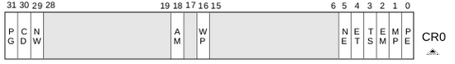
Memoria Paginada: CR0
Función Principal: El registro CR0 alberga varios flags que controlan cómo opera el procesador en varios aspectos. Es especialmente importante para habilitar o deshabilitar la paginación y el modo protegido.

Slide 53
Memoria Paginada: CR0
Bits Principales:
PE (Bit 0, Modo Protegido): Cuando este bit está establecido, el procesador opera en modo protegido. De lo contrario, opera en modo real.
WP (Bit 16, Protección de Escritura): Cuando está establecido, determina el comportamiento de las páginas de solo lectura en modo supervisor.
PG (Bit 31, Paginación): Cuando este bit está establecido, la paginación está habilitada. Si está desactivado, el procesador usa una traducción de dirección lineal a física directa.

Slide 54
Memoria Paginada: CR0
Cada uno de estos bits tiene un propósito específico y, en conjunto, determinan cómo el procesador x86 interactúa con la memoria, cómo maneja las excepciones y cómo opera en general.
El registro CR0 es esencial para inicializar el procesador al arrancar. Por ejemplo, al pasar de modo real a modo protegido (una etapa crucial durante el arranque de muchos sistemas operativos), el bit PE de CR0 se establece. Además, el bit PG es fundamental para habilitar o deshabilitar la paginación, una característica vital en sistemas operativos modernos.
.p2align 2 # force 4 byte alignment gdt: SEG_NULL # null seg SEG(STA_X|STA_R, 0x0, 0xffffffff) # code seg SEG(STA_W, 0x0, 0xffffffff) # data seg gdtdesc: .word 0x17 # sizeof(gdt) - 1 .long gdt
start: lgdt gdtdesc movl %cr0, %eax orl $CR0_PE_ON, %eax movl %eax, %cr0

Slide 55
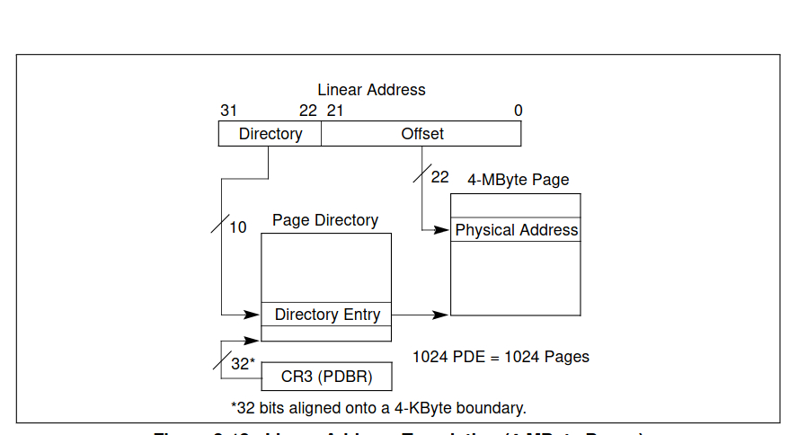
Memoria Paginada

Slide 56
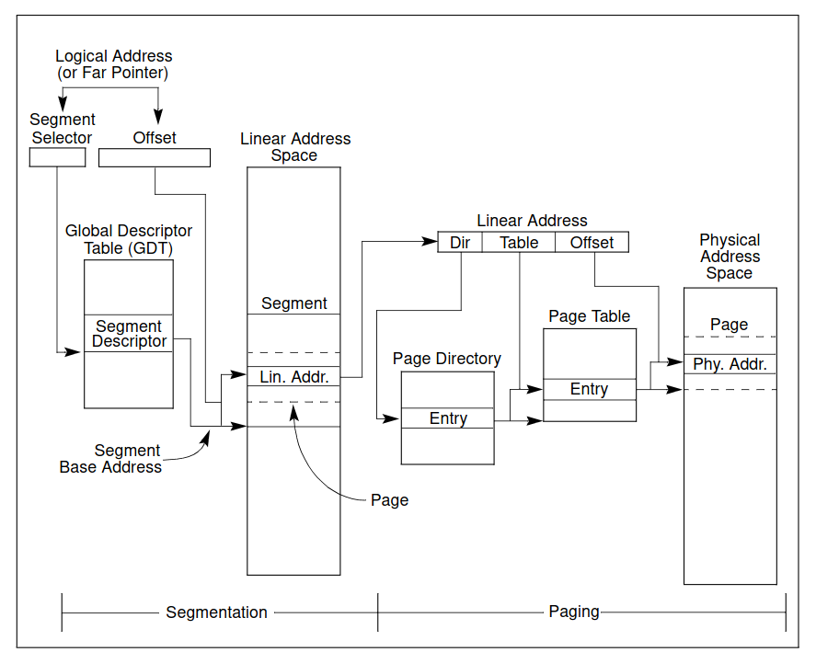
x86

Slide 57
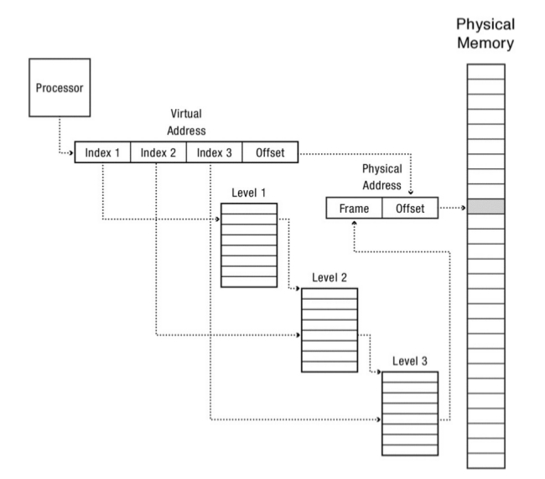
Memoria Paginada

Slide 58

Listo se termino?

Slide 59
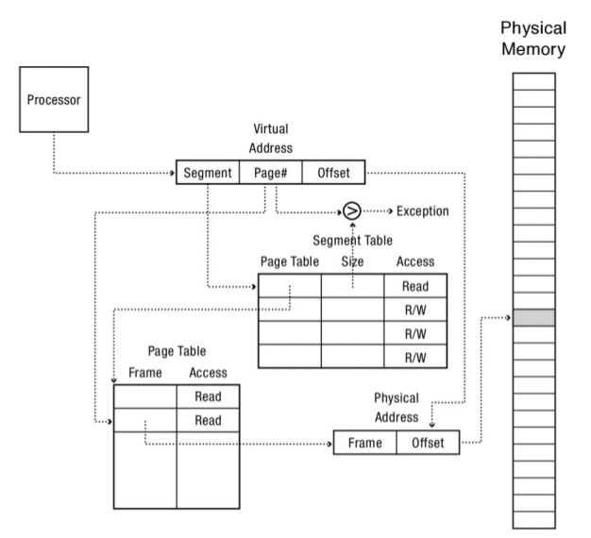
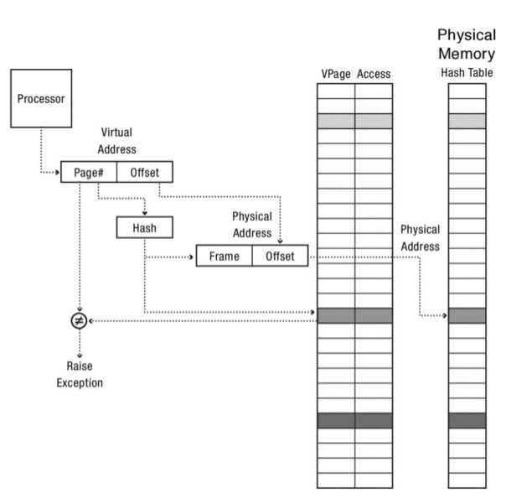
Listo se termino?
Leer Dahlin!!!

Slide 60
Hacia una Eficiente Address Translation
Hasta aquí ya uno puede estar un poco cansado de todos los mecanismos de hardware para realizar la traducción de direcciones de memoria.
El tema es que muchos de estos métodos tienen varios niveles, hasta 4 en algunos casos, para alcanzar una dirección física, entonces eso lo hace realmente poco práctico para el procesador.
A continuación se mostrarán mecanismos para mejorar el rendimiento de la traducción de las direcciones.

Slide 61
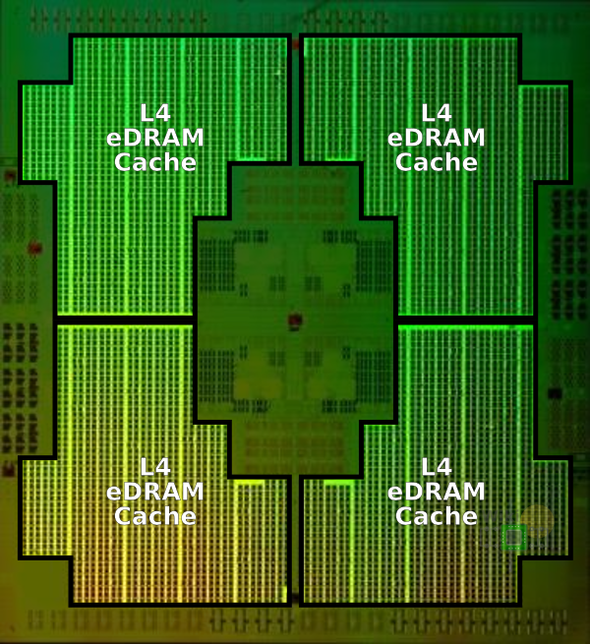
Hacia una Eficiente Address Translation
Este nuevo mecanismo usará un caché (o escondrijo), que consiste en una copia de ciertos datos que pueden ser accedidos más de una vez más rápidamente.
El concepto de Cache es ampliamente utilizado en muchas ramas de las ciencias de la computación: arquitectura de computadoras, sistemas operativos, sistemas distribuidos.

Slide 62
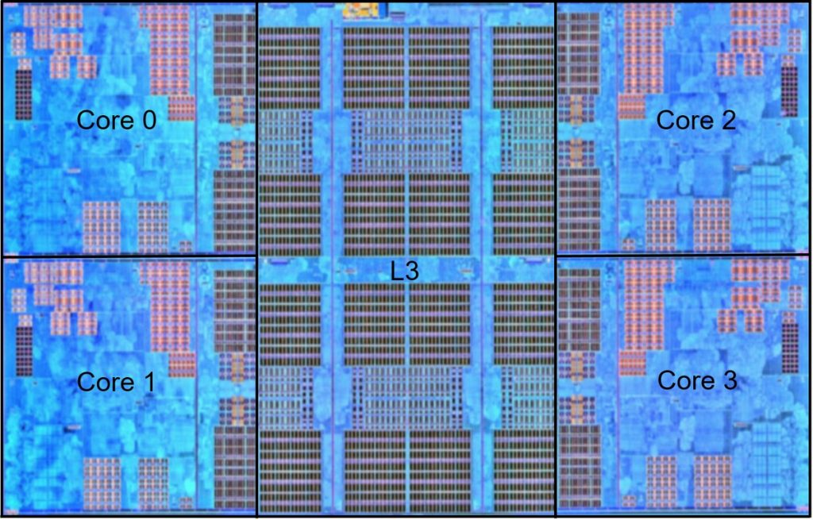
Hacia una Eficiente Address Translation

Slide 63
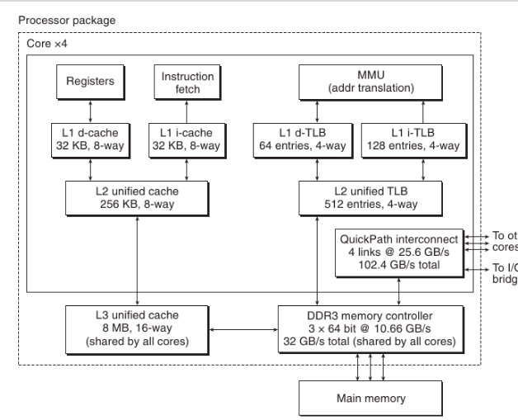
Hacia una Eficiente Address Translation

Slide 64
Hacia una Eficiente Address Translation: TLB
Uno de los problemas del address translation reside en la velocidad de la traducción para ello se utilizan técnicas que mejoran la velocidad de esta traducción.
Para mejorar el address translation se utiliza un mecanismo de hardware llamado Translation-Lookaside Buffer; o también conocido como TLB.
La TLB es parte de la MMU y es simplemente un mecanismo de cache de las traducciones más utilizadas entre los pares virtual to physical address. Por ende un mejor nombre para este mecanismo podría ser address translation cache.
Por cada referencia a la memoria virtual, el hardware primero chequea la TLB para ver si esa traducción esta guardada ahí; si es así la traducción se hace rápidamente sin tener que consultar a la page table (la cual tiene todas las traducciones).

Slide 65
Translation-Lookaside Buffer
TLB entry = {
virtual page number,
physical page frame number,
access permitions
}
...
mov r1,r2
mult r1,r2
...
Secuencia y localización
El hardware tiene que hacer el fetch de la instrucción add, después pasear por todos los multiniveles de las tablas de traducción para encontrar la dirección física de la instrucción add; ejecutar la instrucción , incrementar el contador de programa y volver a hacer todo esto otra vez para la próxima instrucción y además para sus datos pero esto es muy ineficiente.
La Translation Lookaside Buffer (TLB) es una pequeña tabla a nivel hardware que contiene los resultados de la recientes traducciones de memorias realizadas. Cada entrada de la tabla mapea una virtual page a una physical page

Slide 66
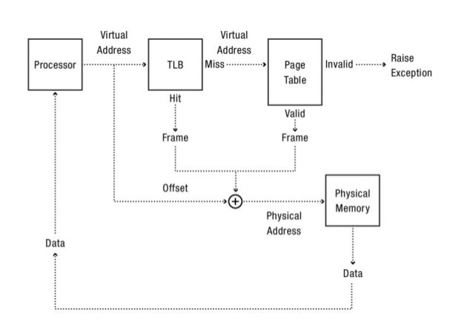
Translation-Lookaside Buffer

Slide 67
Translation-Lookaside Buffer
Normalmente se chequean todas las entradas de la TLB contra la virtual page, si existe matcheo el procesador utiliza ese matcheo para formar la physical address, ahorrándose todos los pasos de la traducción.
Esto se llama un TLB hit
Cuando del proceso anterior no existe matcheo en la TLB , se dice que se tiene un TLB miss

Slide 68
Translation-Lookaside Buffer
Para que sea útil, la búsqueda de la TLB necesita ser mucho más rápido que realizar una traducción completa de una dirección de memoria.
Por ende, las entradas de la tabla de la TLB son implementadas en una memoria muy rápida, memoria estática on-chip, situada muy cerca del procesador. De hecho, para mantener esta búsqueda rápida, muchos sistemas en la actualidad incluyen múltiples niveles de TLB. En general, cuanto más pequeña es la memoria, más rápida es la búsqueda.
Si el primer nivel de la TLB produce un TLB miss existe otro nivel, que guarda más datos, y este es consultado y la traducción se realiza si se falla en ambos niveles

Slide 69
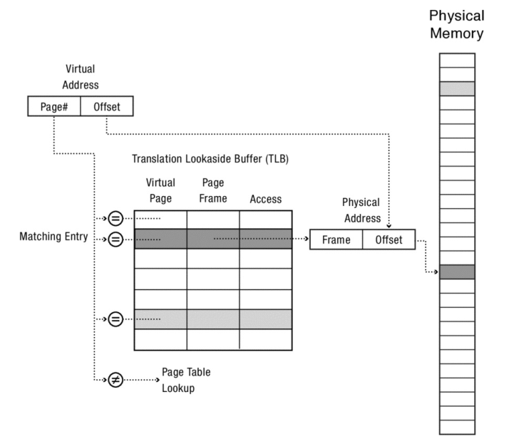
La TLB

Slide 70
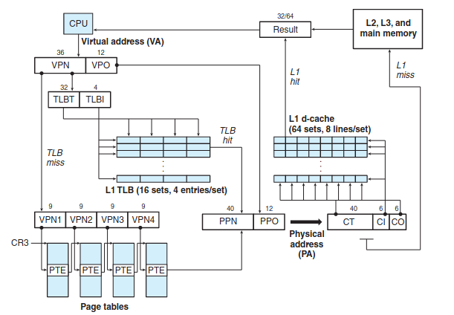
Todo completo

Slide 71
Consistencia de la TLB
Cada vez que se introduce un cache en el sistema, se necesita considerar la forma de asegurar la consistencia del cache con los datos originales cuando las entradas en el mismo son modificadas. Una TLB no es la excepción.
Para una ejecución correcta y segura de un programa, el sistema operativo tiene que asegurarse que cada programa ve su propia memoria y la de nadie más.

Slide 72
Consistencia de la TLB
Context switch: Las direcciones virtuales del viejo proceso ya no son más válidas, y no deben ser válidas, para el nuevo proceso.
De otra forma, el nuevo proceso sería capaz de leer las direcciones del viejo proceso. Frente a un context switch, se necesita descartar el contenido de TLB en cada context switch.
Este approach se denomina flush de TLB. Debido a que este proceso acarrearía una penalidad, los procesadores taguean la TLB de forma tal que la misma contenga el id del proceso que produce cada transacción.

Slide 73
Consistencia de la TLB
Reducción de Permiso: Qué sucede cuando el sistema operativo modifica una entrada en una page table?Normalmente no se provee consistencia por hardware para la TLB; mantener la TLB consistente con la page table es responsabilidad del sistema operativo.

Slide 74
Consistencia de la TLB
TLB shutdown: En un sistema multiprocesador cada uno puede tener cacheada una copia de una transacción en su TLB. Por ende, para seguridad y correctitud, cada vez que una entrada en la page table es modificada, la correspondiente entrada en todas las TLB de los procesadores tiene que ser descartada antes que los cambios tomen efecto.
Típicamente sólo el procesador actual puede invalidar su propia TLB, por ello, para eliminar una entrada en todos los procesadores del sistema, se requiere que el sistema operativo mande una interrupción a cada procesador y pida que esa entrada de la TLB sea eliminada.
Esta es una operación muy costosa y por ende tiene su propio nombre y se denomina TLB shutdown.

